Slide 1
A Bitter Pill
Farmacologische quiz
Casus 13 – december 2020 Meld je aan via
Een persisterende hypokaliëmie
Vrouw, 78 jaar oud
Reden van opname: Staphylococcus aureus endocarditis
Reden van consult: hypokaliemie
VG:
2019 Hyperthyreoïdie op basis van Graves, op dit moment euthyreoot
2018 Aortaklepstenose
2018 Fractuur van lumbale wervel obv osteoporose
2018 Mechanische en neurogene lumbale pijn
2018 Osteoporose
Verder VG: perceptief gehoorverlies, corticaal infarct, hypercholesterolemie, TIA, hypertensie
Beloop: Opname in een perifeer ziekenhuis ivm acute verwardheid en koorts met waarschijnlijke diagnose S. aureus endocarditis natieve AoV en spondylodicitis waarvoor start iv flucloxacilline. Na 41 dagen worden oplopende ontstekingswaarden gezien en een herhaalde TEE laat een aortawortel abces gezien waarna overname in het AUMC, loc AMC op dag 42. Gedurende de opname in het AMC wordt een hypokaliemie gezien die ondanks kaliumsuppletie moeilijk te corrigeren is (zie volgende slide) . Hoe verklaart u dit?
Ook deze quiz ontvangen?
Meld je aan via:
Aanmelden via: https://forms.gle/eEbaXQPZob8LpDN17​
Aangeleverd door: P.C.D. Bank, J. Neefs & E.P. van de Poelgeest, AUMC

Slide 2
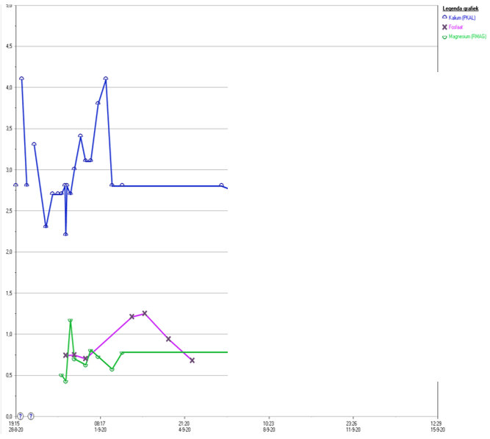
A Bitter Pill
Farmacologische quiz
Casus 13 – december 2020 Meld je aan via
Een persisterende hypokaliëmie
Medicatielijst tijdens opname:
Alendroninezuur 70 mg, 1x per week
Atorvastatine 10 mg, 1dd AN
Digoxine 0,0625 mg, 1dd
Furosemide 40 mg, 2dd
Flucloxacilline 12gr iv continue
Metoprolol retard 100 mg, 2dd
Rivaroxaban 15 mg, 1dd
Spironolacton 25 mg, 1dd
Ook deze quiz ontvangen?
Meld je aan via:
Aanmelden via: https://forms.gle/eEbaXQPZob8LpDN17​
Aangeleverd door: P.C.D. Bank, J. Neefs & E.P. van de Poelgeest, AUMC

Slide 3
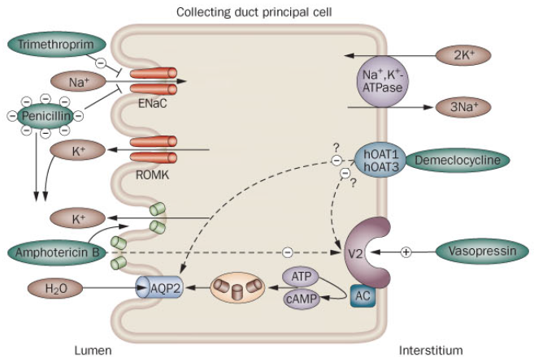
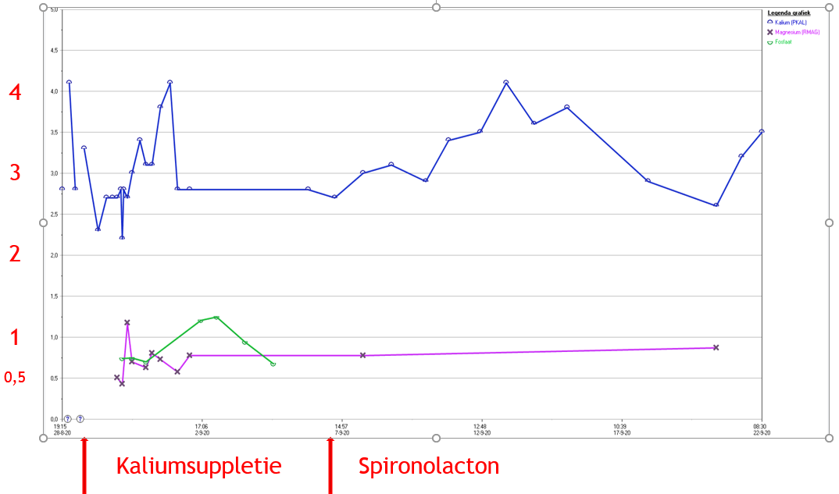
A Bitter Pill
Farmacologische quiz
Casus 13 – December 2020 Meld je aan via
Hypokaliemie bij 2de gen. penicillines
Verklaring:
Normaal gesproken wordt in de verzamelbuisjes van het nefron een gedeelte kalium geresorbeerd.
Penicillines zijn niet-resorbeerbare meervoudig negatief geladen ionen die een ladingsverschil over het membraan van de verzamelbuiscellen veroorzaken met een negatieve lading aan de kant van het lumen
Deze negatieve lading zorgt voor passieve kaliumsecretie naar de urine en kan leiden tot een (ernstige) hypokaliëmie
Take home message: Denk bij het starten van (hoge doseringen) flucloxacilline aan:
het monitoren van het kaliumspiegel
En waar nodig
Het kalium te suppleren
Kaliumverliezende diuretica te staken
Kaliumsparende diuretica te starten
Ook deze quiz ontvangen?
Meld je aan via:
R Zietse, R Zoutendijk, E J Hoorn. Fluid, electrolyte and acid-base disorders associated with antibiotic therapy. Nat Rev Nephrol. 2009 Apr;5(4):193-202
Aangeleverd door: P.C.D. Bank, J. Neefs & E.P. van de Poelgeest, AUMC

